Slide 1
УСТАНОВОЧНЫЙ ВЕБИНАР ДЛЯ УЧИТЕЛЕЙ ФИЗИКИ- УЧАСТНИКОВ ПРОЕКТА «ОБРАЗОВАТЕЛЬНЫЙ ЛИФТ: ШНОР-2022»

Slide 2
РУКОВОДИТЕЛЬ НАПРАВЛЕНИЯ:
ЯКОВЛЕВА НАДЕЖДА ГЕННАДЬЕВНА
Старший преподаватель кафедры общего образования ГАУ ДПО "Институт развития образования Пермского края"
4 года сопровождает проект «Образовательный лифт: ШНОР». С 2022 года – оперативный руководитель проекта.
Учитель физики с 30 – летним стажем.

Slide 3
Я стою на том, что даже плохая голова, обладая вспомогательными преимуществами и упражняя их, может перещеголять самую лучшую, подобно тому, как ребенок может провести по линейке линию лучше, чем величайший мастер от руки.
Г. Лейбниц

Slide 4
?
ЗНАКОМСТВО С ПРОЕКТОМ «ОБРАЗОВАТЕЛЬНЫЙ ЛИФТ: ШНОР-2022»

Slide 5
ПРОЕКТ "ОБРАЗОВАТЕЛЬНЫЙ ЛИФТ: ШНОР»
Идея проекта: поддержка школ с низкими образовательными результатами.
В 2021 году проект стал частью федерального проекта 500+*.
В 2022 году темой проекта стала функциональная грамотность.
*Название проекта «500+» отражает задачу достижения функциональной грамотности (достижение каждой школой уровня подготовки учеников, соответствующего баллам выше 500 по шкале PISA)

Slide 6
РЕЗУЛЬТАТ УЧАСТИЯ В ПРОЕКТЕ.
Участие в системе обмена опытом.
Использование современных педагогических технологий.
Учёт индивидуальных особенностей в учебном процессе.
Повышение уровня мотивации обучающихся.
Уменьшение доли родителей, недовольных преподаванием предмета.
Уверенность учителя в своей педагогической компетентности.

Slide 7
ЧТО ПОЛУЧИТ УЧИТЕЛЬ, РАБОТАЯ В ПРОЕКТЕ.
Результативное участие в краевом проекте (сертификат).
Участие в работе временной творческой группы (приказ).
Создание инновационного продукта.
Выступление на краевой конференции (сертификат).*
Публикация методической разработки.

Slide 8
ГРАФИК ПРОЕКТА.
Установочный семинар/вебинар – 21 апреля в 16.00
Вебинар-консультация 1 по проверке заданий/выдаче новых – 26/27 мая в 16.00
Вебинар-консультация 2 по проверке заданий/выдаче новых – 23/24 июня в 16.00
Промежуточный семинар/вебинар – 29 августа в 11.00
Вебинар-консультация 3 по проверке заданий / программ / проектов – 22/23 сентября в 16.00
Итоговый семинар/вебинар – 23 октября в 16.00
Итоговая конференция по проекту - ноябрь

Slide 9
ЗАДАНИЯ ПРОЕКТА
Задание 1
Мы апробаторы
(апробация заданий банка РЭШ)
Задание 2
Мы эксперты
(создание характеристики заданий и системы оценивания)
Задание 3
Мы создатели контента
(Создание комплексных заданий в формате PISA)

Slide 10
ХОРОШО, КОГДА МЫ ВМЕСТЕ!
ОБОБЩЁННЫЙ АНАЛИЗ ДИАГНОСТИКИ ГОТОВНОСТИ УЧАСТНИКОВ ГРУППЫ К РАБОТЕ ПО ФОРМИРОВАНИЮ И ОЦЕНКЕ ЕСТЕСТВЕННОНАУЧНОЙ ГРАМОТНОСТИ ОБУЧАЮЩИХСЯ

Slide 20
ЭТО ИНТЕРЕСНО?
РАЗБОР ЗАДАНИЙ ПО ЕСТЕСТВЕННОНАУЧНОЙ ГРАМОТНОСТИ

Slide 23
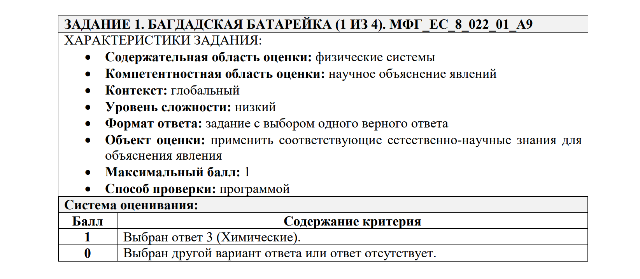

Slide 25
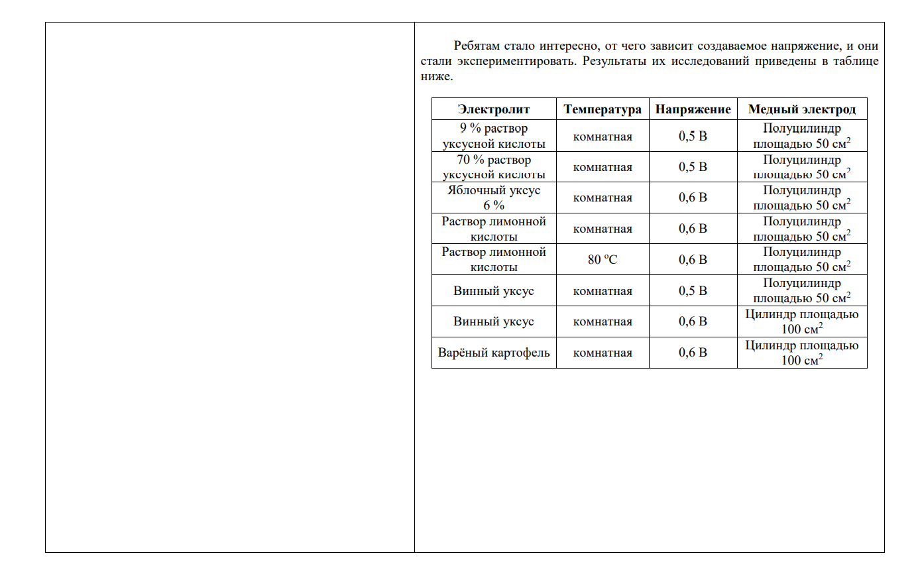

Slide 26
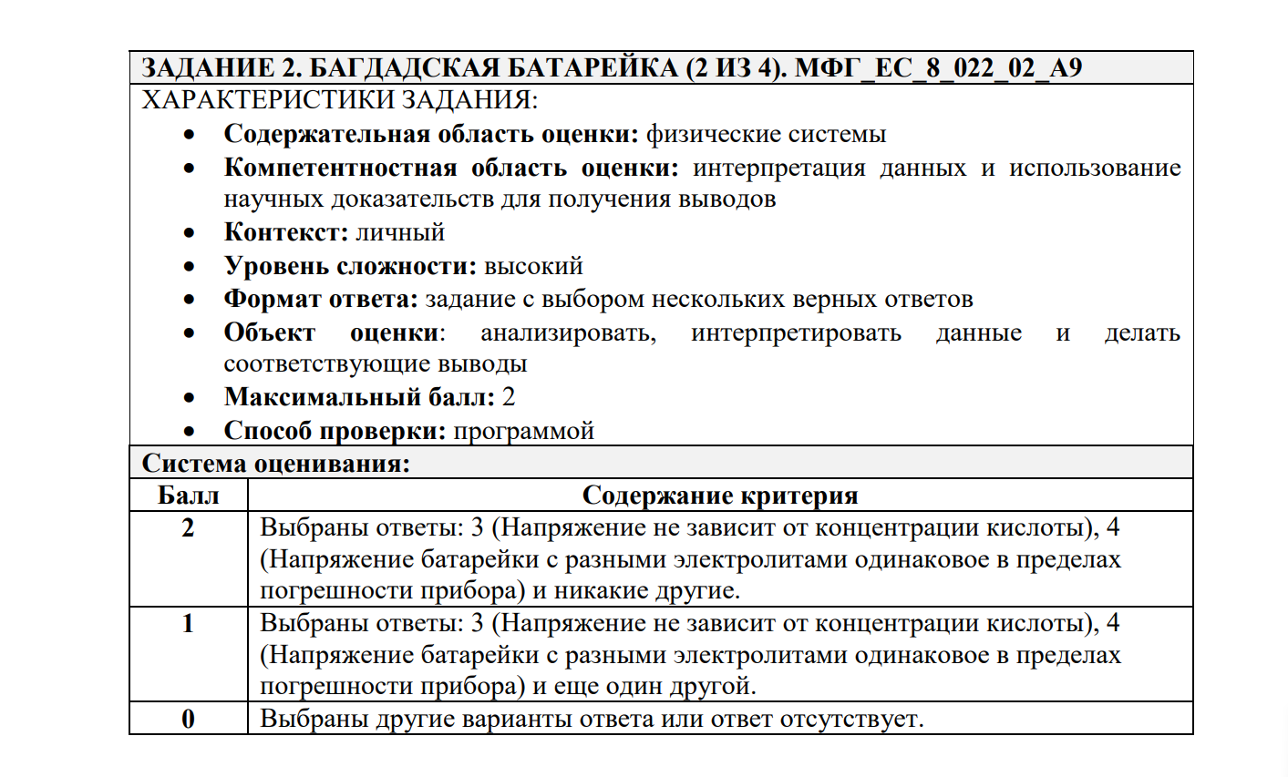

Slide 28
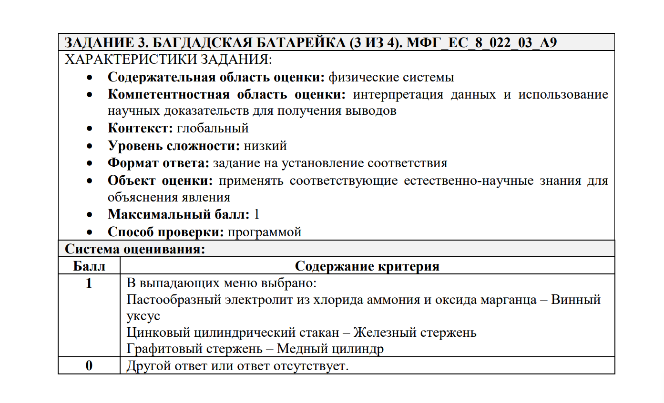

Slide 30
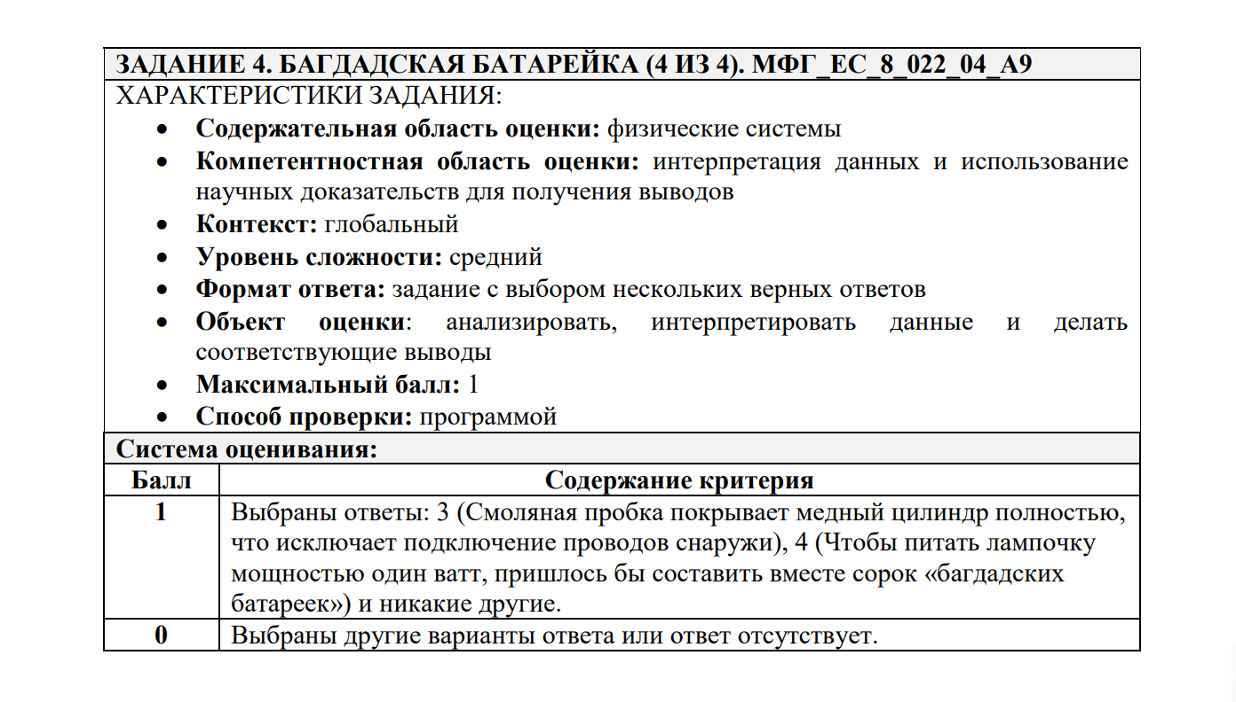

Slide 31
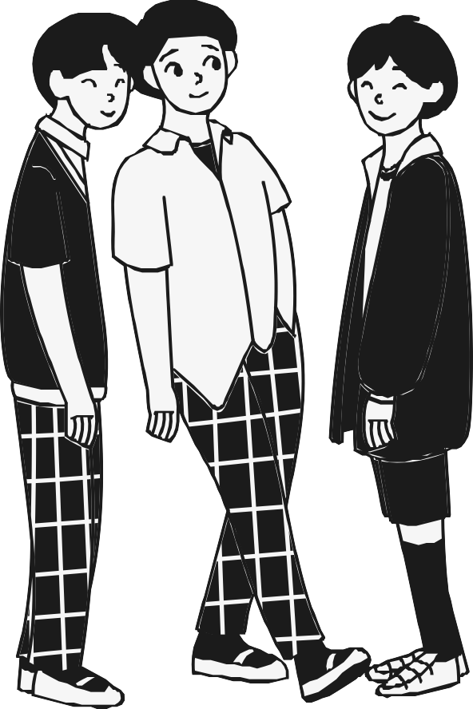
ЗАЧЕМ?
ЗАДАНИЕ 1 ПРОЕКТА «ОБРАЗОВАТЕЛЬНЫЙ ЛИФТ: ШНОР-2022» ПО НАПРАВЛЕНИЮ ЕНГ

Slide 32
ЗАДАНИЕ 1.
Апробация заданий в банке РЭШ.
Срок выполнения задания: 19 мая 2022 года
Подпись файла: Фамилия_ Название работы_класс

Slide 33
ОБЩИЕ ТРЕБОВАНИЯ К ОФОРМЛЕНИЮ ОТЧЁТА ПО ВЫПОЛНЕНИЮ ЗАДАНИЯ
Документ Word
Название документа
Общие сведения о выполненной работе
Краткие сведения о самой работе и заданиях, входящих в неё
Сведения об учащихся, выполнявших эту работу
Результаты выполненной работы (таблица с результатами и их интерпретация в %)
Выводы

Slide 34
АЛГОРИТМ ВЫПОЛНЕНИЯ ЗАДАНИЯ
1.
Зарегистрироваться на портале РЭШ https://resh.edu.ru/
2.
Перейти в ЭБЗ для оценки ФГ РЭШ https://fg.resh.edu.ru
3.
Создать один вариант мероприятия на конкретную дату
4.
Назначить и выдать коды доступа к работе не менее чем 5 ученикам
5.
Проверить в личном кабинете по критериям задания со свободным ответом
6.
Скачать результаты выполнения работы школьниками (файл Excel) из личного кабинета
7.
Оформить отчёт по выполнению задания, согласно требованиям
8.
Отправить файл с результатами и анализом руководителю группы

Slide 35
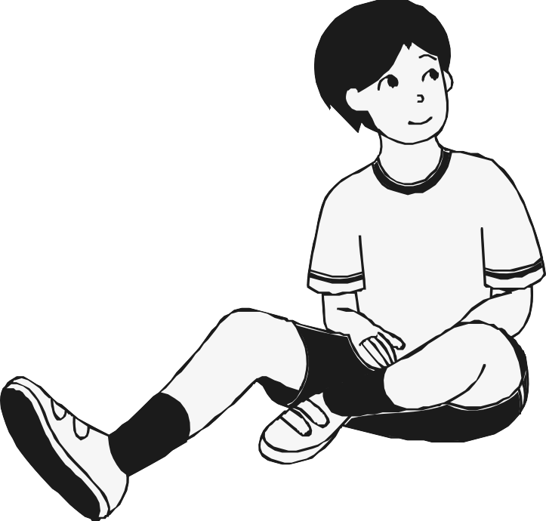
НУ ХОТЯ БЫ, ЧТО ТО…
ИНФОРМАЦИОННЫЕ РЕСУРСЫ ПО ЕСТЕСТВЕННОНАУЧНОЙ ГРАМОТНОСТИ

Slide 36
Сетевое сообщество педагогов Пермского края (perm.ru)

Slide 37
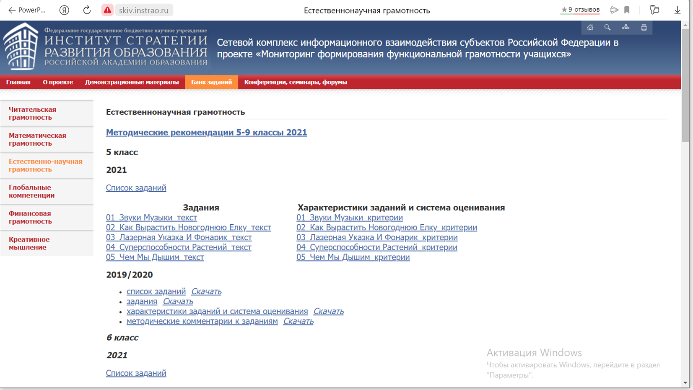
Естественнонаучная грамотность (instrao.ru)

Slide 38
Открытый банк заданий для оценки естественнонаучной грамотности (fipi.ru)

Slide 39
СПАСИБО ЗА РАБОТУ, КОЛЛЕГИ!

Slide 40
Ссылка на запись вебинара: https://events.webinar.ru/51207829/11129543/record-new/11476159

